Slide 1
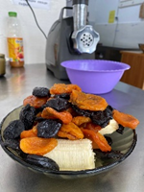
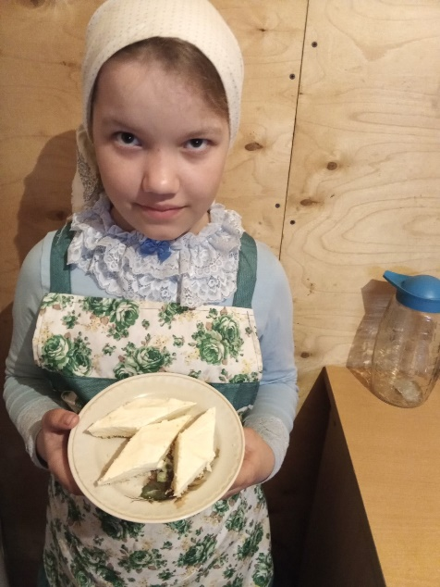
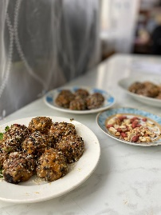

Проект «Полезные сладости»
Автор: Бузилова Ксения, ученица 2 класса
Notes:
ПРИМЕЧАНИЕ. Чтобы заменить рисунок, просто выделите и удалите его. Затем щелкните значок вставки рисунка, чтобы заменить его собственным изображением.

Slide 2
Актуальность темы
Сложно найти человека, полностью равнодушного к сладкому. Изысканная коробка конфет считается отличным подарком, именинный пирог – неотъемлемой частью празднования дня рождения. Но все вокруг говорят, что есть сладкое – вредно! Поэтому тема сладостей актуальна во все времена как для детей, так и для их родителей.

Slide 3
Цель: показать, что сладости могут быть полезными.
Задачи:
Изучение полезных и вредных свойств сладостей
Анкетирование обучающихся Коточиговской школы
Подбор рецептов полезных сладостей
Изготовление полезных сладостей своими руками
Объект исследования: продукты питания
Предмет исследования: вредные и полезные свойства сладостей.

Slide 4
Гипотеза исследования:
если изучить свойства сладкого и влияние этих свойств на организм, то можно научиться готовить полезные сладости.
Методы исследования:
Сбор информации
Анкетирование
Эксперимент
Практическая значимость проекта состоит в создании книги рецептов домашних сладостей.

Slide 5
Теоретическое обоснование проблемы
Полезные свойства сладкого | Вредные свойства сладкого
Способствует выработке в организме серотонина — гормона счастья; Шоколад благотворно действует на сердечно-сосудистую систему; Фрукты, содержащие сахар — это незаменимый источник аминокислот, витаминов и минералов; Флавоноиды, улучшают циркуляцию крови и разрушают тромбы, являющиеся причиной сердечных приступов и других болезней, связанных с нарушением кровообращения. | Избыточное потребление сахара вызывает повышенное образование холестерина, что ведет к раннему атеросклерозу; Сладости провоцируют повышение уровня глюкозы, в результате поджелудочная железа начинает вырабатывать все большее количество инсулина, что приводит к развитию диабета; Чрезмерное употребление сладкого чревато набором лишних килограммов и ожирением

Slide 6
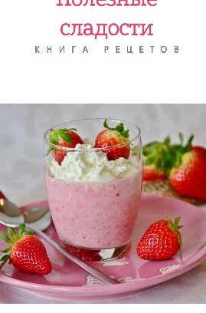
  Составление книги рецептов «Полезные сладости»
Арахисовое пирожное,
Мини – мороженое,
Супер – мороженое,
Снег с лимоном,
Шоколадный банан,

Slide 7
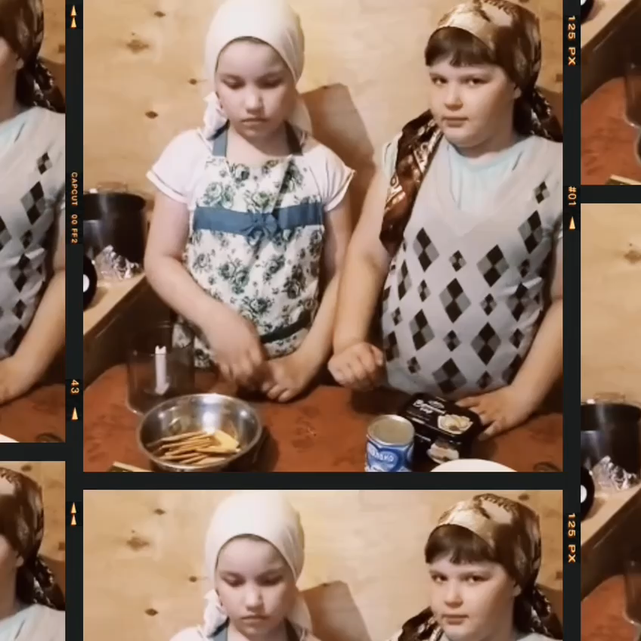
Изготовление десерта «Снег с лимоном»
Размельчили крекеры до мелкой крошки. Добавили сливочное масло, коричневый сахар и соль и смешали, чтобы масса была похожа на влажный песок.
Сбрызнули кулинарным спреем форму и плотно прижали массу из крекеров на её дно.
Поставили в холодильник до готовности к использованию.
В большой миске смешали сливочный сыр, сгущенное молоко и яйцо, и взбили миксером до однородной консистенции, примерно 2 минуты. Добавили цедру лимона и сок и взбивали до полного смешивания, еще 30 секунд.
В небольшой миске смешали желатин и кипяток и перемешали до полного растворения желатина; подождали 3 минуты, пока остынет.
Тщательно вмешали желатин в творожный крем.
Выложили начинку на корж. Поставили в холодильник на ночь. Утром нарезали десерт на порции.

Slide 8
Выводы
Сладкое может быть полезно для здоровья.
Рецепты из нашей книги может легко и просто приготовить даже ребёнок самостоятельно или с помощью взрослого.

